Slide 1
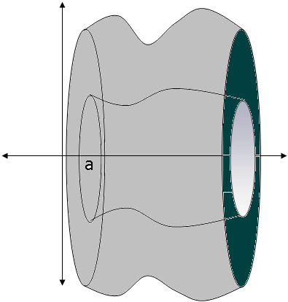
7.2.2 Metoda Cincin
a. Daerah
diputar terhadap sumbu x
h(x)
D
g(x)
a
b
Daerah D
Benda putar
? Volume benda putar

Slide 2

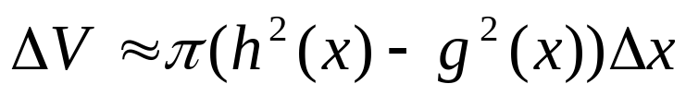
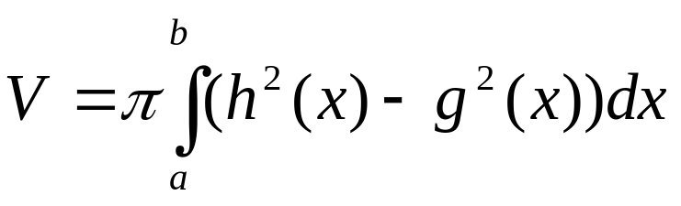
Untuk menghitung volume benda putar gunakan pendekatan
Iris , hampiri, jumlahkan dan ambil limitnya.
h(x)
Jika irisan berbentuk persegi panjang
dengan tinggi h(x)-g(x) dan alas diputar
terhadap sumbu x akan diperoleh suatu
cincin dengan tebal dan jari –jari luar h(x)
dan jari-jari dalam g(x).
D
g(x)
a
b
sehingga
h(x)
g(x)

Slide 3


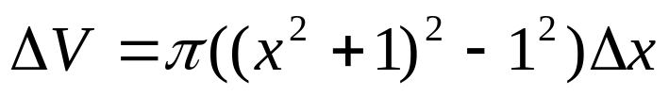
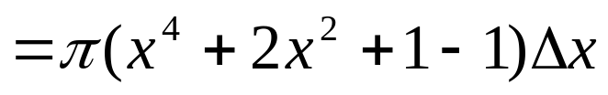
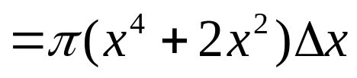
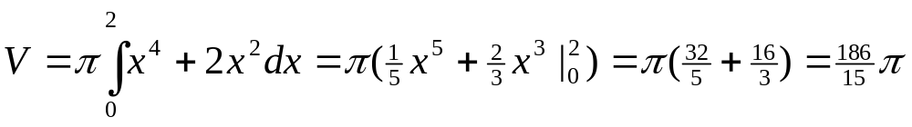
Contoh: Tentukan volume benda putar yang terjadi jika
daerah D yang dibatasi oleh , sumbu x, dan
garis x=2 diputar terhadap garis y=-1
Jika irisan diputar terhadap garis y=1
Akan diperoleh suatu cincin dengan
Jari-jari dalam 1 dan jari-jari luar
Sehingga
D
2
1
y=-1
Volume benda putar :

Slide 4

Catatan :
Metoda cakram/cincin
Irisan dibuat tegak lurus terhadap sumbu putar
- Metoda kulit tabung
Irisan dibuat sejajar dengan sumbu putar
Jika daerah dan sumbu putarnya sama maka perhitungan dengan
menggunakan metoda cakram/cincin dan metoda kulit tabung akan
menghasilkan hasil yang sama
Contoh Tentukan benda putar yang terjadi jika daerah D yang dibatasi
Oleh parabola ,garis x = 2, dan sumbu x diputar terhadap
Garis y = 4
b. Garis x = 3

Slide 5
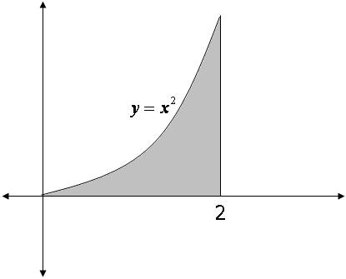






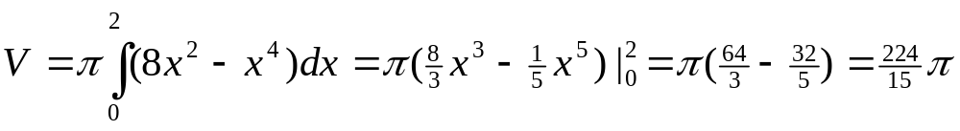
a. Sumbu putar y = 4
(i) Metoda cincin
Jika irisan diputar terhadap garis y=4
akan diperoleh cincin dengan
y=4
Jari-jari dalam =
4
Jari-jari luar =
Sehingga
D
2
Volume benda putar

Slide 6






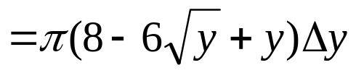
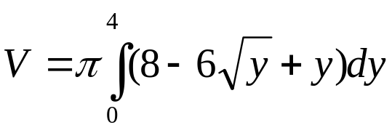

b. Sumbu putar x=3
(i) Metoda cincin
x=3
Jika irisan diputar terhadap garis x=3
diperoleh cincin dengan
Jari-jari dalam =
Jari-jari luar =
1
Sehingga
D
2
3
Volume benda putar

Slide 7
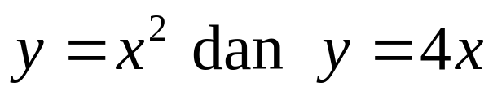
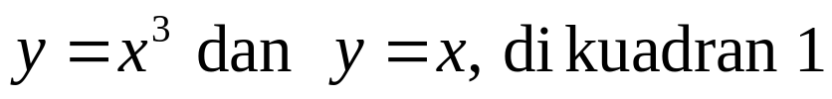
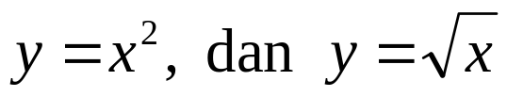
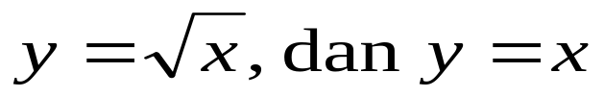
D. Hitung volume benda putar yang terjadi jika daerah yang di
batasi oleh grafik fungsi-fungsi berikut diputar terhadap
sumbu x
1.
2.
y = sin x, y = cos x, x = 0 , x = π/4
3.
4.
5.

Slide 8
E. Hitung volume benda putar yang terjadi jika daerah yang di
batasi oleh grafik fungsi-fungsi berikut diputar terhadap
sumbu y
1.
2.
y = -x+1, y = x², dan x = 0 di kuadran 1
3.
4.
5.

Slide 9
7.2.3 Metoda Kulit Tabung
Diketahui
Jika D diputar terhadap sumbu y diperoleh benda putar
f(x)
D
a
b
Daerah D
Benda putar
Volume benda putar ?

Slide 10


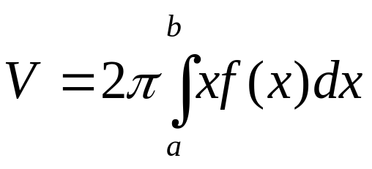
Untuk menghitung volume benda putar gunakan pendekatan
Iris , hampiri, jumlahkan dan ambil limitnya.
Jika irisan berbentuk persegi panjang
dengan tinggi f(x) dan alas serta berjarak
x dari sumbu y diputar terhadap sumbu y
akan diperoleh suatu kulit tabung dengan
tinggi f(x), jari-jari x, dan tebal
f(x)
D
a
b
x
sehingga
f(x)
x

Slide 11







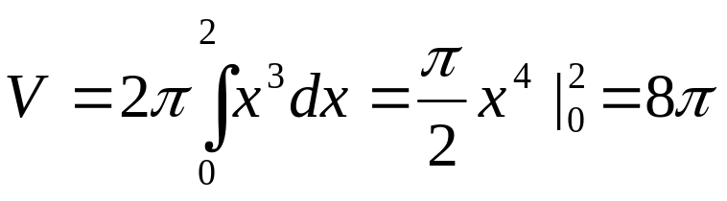
Contoh: Tentukan volume benda putar yang terjadi jika
daerah D yang dibatasi oleh , sumbu x, dan
garis x=2 diputar terhadap sumbu y
Jika irisan dengan tinggi ,tebal
dan berjarak x dari sumbu y diputar terhadap
sumbu y akan diperoleh kulit tabung
dengan tinggi , tebal dan jari
jari x
D
Sehingga
x
2
Volume benda putar

Slide 12
Catatan :
Metoda cakram/cincin
Irisan dibuat tegak lurus terhadap sumbu putar
- Metoda kulit tabung
Irisan dibuat sejajar dengan sumbu putar
Jika daerah dan sumbu putarnya sama maka perhitungan dengan
menggunakan metoda cakram/cincin dan metoda kulit tabung akan
menghasilkan hasil yang sama
Contoh Tentukan benda putar yang terjadi jika daerah D yang dibatasi
Oleh parabola ,garis x = 2, dan sumbu x diputar terhadap
Garis y = 4
b. Garis x = 3

Slide 13





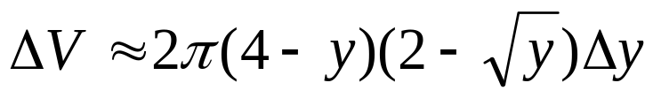
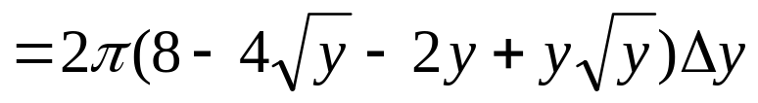
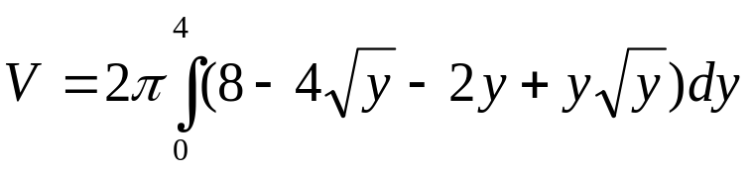
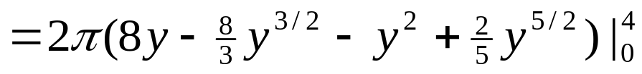
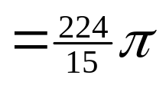
(ii) Metoda kulit tabung
Jika irisan diputar terhadap garis y=4
akan diperoleh kulit tabung dengan
y=4
Jari-jari = r =
Tinggi = h =
y
D
Tebal =
2
Sehingga
Volume benda putar

Slide 14




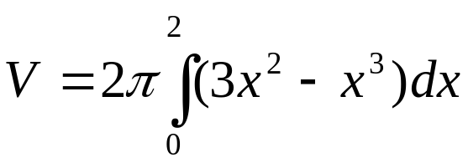

(ii) Metoda kulit tabung
x=3
Jika irisan diputar terhadap garis x=3
diperoleh kulit tabung dengan
Tinggi = h =
Jari-jari = r =
3-x
Tebal =
D
Sehingga
x
2
3-x
3
Volume benda putar

Slide 15


F. Daerah D dibatasi oleh kurva dan garis x = 2y.
Hitung volume benda putar, jika D diputar terhadap :
(1) sumbu x (4) sumbu y
(2) garis x = -1 (5) garis y = -2
(3) garis y = 4 (6) garis x = 4
G. Daerah D dibatasi oleh parabol dan garis x+ y = 4.
Hitung volume benda putar, jika D diputar terhadap :
(1) sumbu x (3) sumbu y
(2) garis x = 6 (4) garis y = -1

Slide 16



7.3 Panjang Kurva
Persamaan parameter kurva dibidang
x = f(t)
y = g(t)
(1)
Titik A(f(a),g(a)) disebut titik pangkal kurva dan titik B(f(b),g(b)) disebut
titik ujung dari kurva.
Definisi : Suatu kurva dalam bentuk parameter seperti (1) disebut mulus
jika
(i)
dan
kontinu pada [a,b]
Kurva tidak berubah sekonyong-konyong
(ii)
dan
tidak secara bersamaan nol pada (a,b)

Slide 17
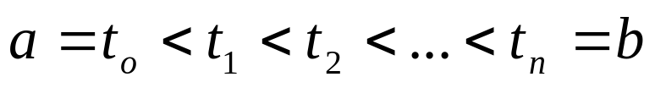









Misal diberikan kurva dalam bentuk parameter (1), akan dihitung
panjang kurva
Langkah
1. Partisi [a,b] menjadi n bagian, dengan titik-titik pembagian
●
●
●
●
●
●
●
●
a
b
●
Partisi pada [a,b]
Paritisi pada kurva

Slide 18









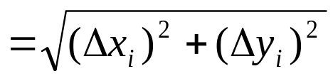

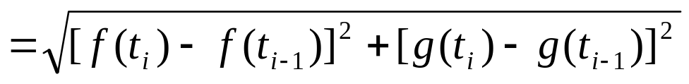


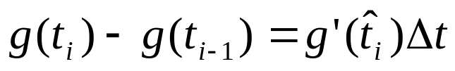
2. Hampiri panjang kurva
panjang busur
panjang tali busur
Panjang busur dihampiri dengan panjang tali busur
Dengan menggunakan teorema nilai rata-rata untuk
turunan, terdapat sehingga

Slide 19

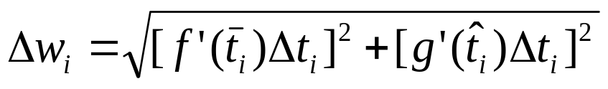
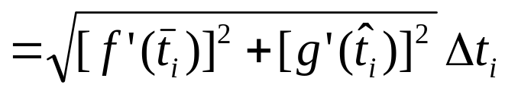
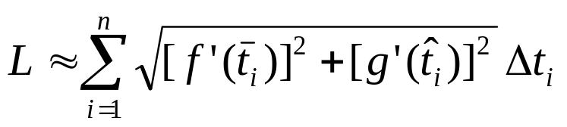
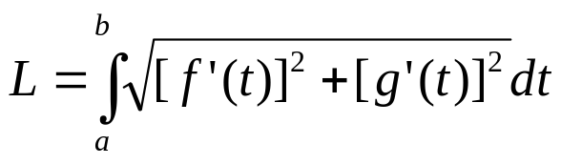
dengan
sehingga
Panjang kurva dihampiri oleh jumlah panjang tali busur
Dengan mengambil panjang partisi(||P||) menuju nol diperoleh

Slide 20

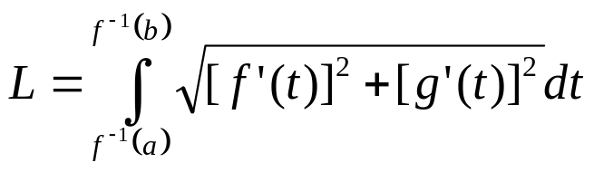
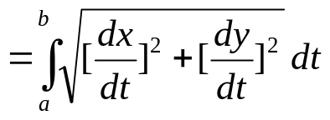
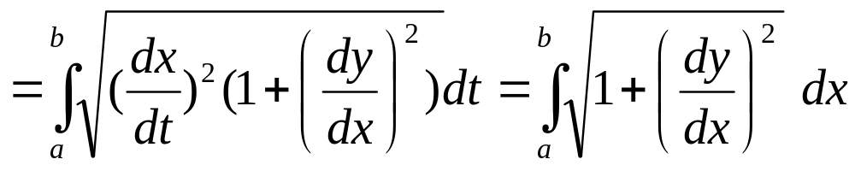

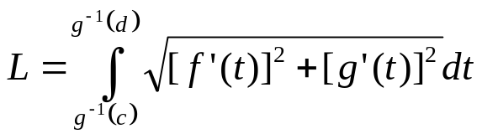
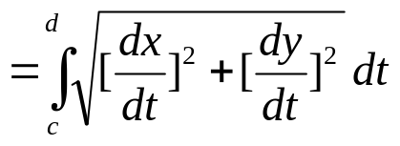
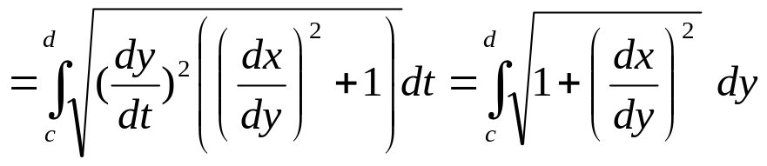
Ctt:
Jika persamaan kurva y=f(x),
Jika persamaan kurva x=g(y),

Slide 21
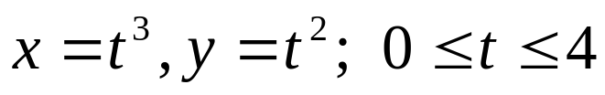
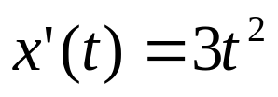

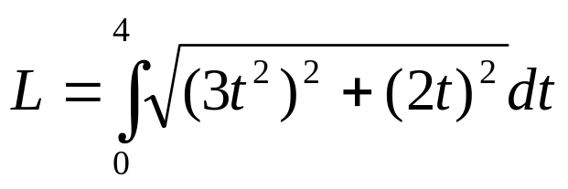
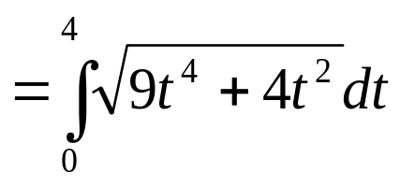
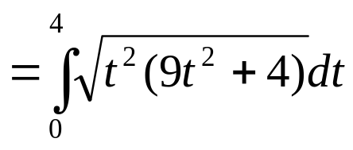
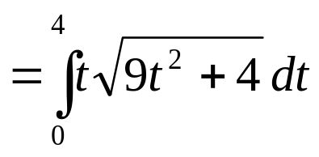
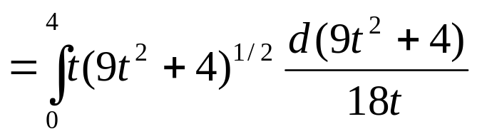
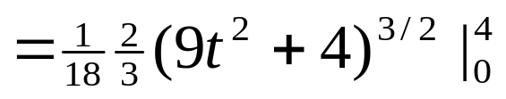
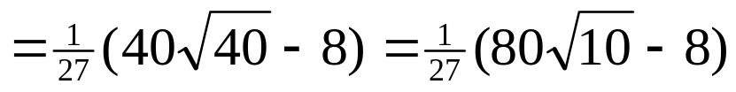
Contoh : Hitung panjang kurva
1.
Panjang kurva

Slide 22
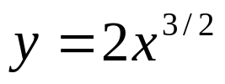
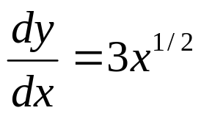
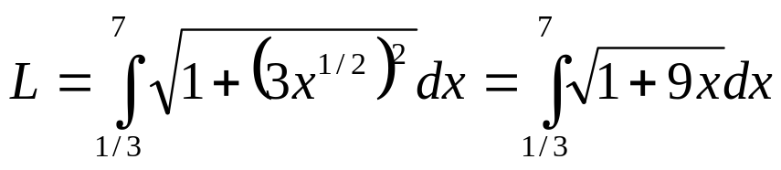
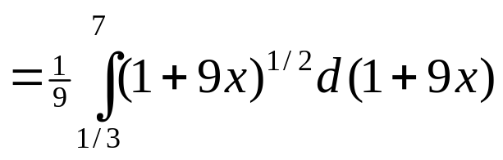

2.
antara x =1/3 dan x=7
Jawab :

Slide 23





E. Hitung panjang kurva berikut
1.
2.
3.
4.
5.
6.

